Slide 1
การใช้งานคอนโทรลเบื้องต้น
MIS

Slide 2
LABEL
Label :ใช้สำหรับแสดงข้อความและรูปภาพ
lblName.Text = "คุณสมชาย รักไทย"
lblName.ForeColor = Color.Black
lblName.BorderStyle = BorderStyle.None
lblName.Cursor = Cursors.Default
lblName.BorderStyle =BorderStyle.FixedSingle
lblName.Cursor = Cursors.Hand
lblDetail.BorderStyle =BorderStyle.FixedSingle
lblName.BorderStyle = BorderStyle.Fixed3D
lblName.Cursor = Cursors.WaitCursor

Slide 3
Link Label
'เรียกเว็บไซต์ตาม Text ที่กำหนด System.Diagnostics.Process.Start(llblLabelOrLink.Text)
'เรียกเว็บไซต์โดยการกำหนดโค้ด System.Diagnostics.Process.Start("www.lovedigiart.com")
'เรียกเว็บไซต์โดยการกำหนด Tag System.Diagnostics.Process.Start(llblLinkTag.Tag.ToString)
'เรียกเว็บไซต์โดยการกำหนดโค้ดแยกเป็น 2 ลิงค์ System.Diagnostics.Process.Start(e.Link.LinkData.ToString)

Slide 4
Link Label
ใช้แสดงข้อความที่สามารถเชื่อมโยงไปยังเอกสารอื่น
กำหนดให้ LinkLabel มีข้อความที่ลิงค์ได้ 2 ลิงค์
llblTwoLink.Links.Clear()
new_link = llblTwoLink.Links.Add(11, 17)
new_link.LinkData = "http://www.techxcite.com"
new_link = llblTwoLink.Links.Add(33, 21)
new_link.LinkData ="http://www.infopress2000.com"

Slide 5
Textbox
ใช้กรอกข้อความ
txtOutput.Clear()
txtOutput.Text = txtInput.SelectedText & vbCrLf
txtOutput.Text += "ข้อความทั้งหมดยาว = " & CStr(txtInput.Text.Length) & " ตัวอักษร" & vbCrLf
txtOutput.Text += "ข้อความที่เลือกยาว = " & CStr(txtInput.SelectedText.Length) & " ตัวอักษร"

Slide 6
RichTextbox
ใช้กรอกข้อความเหมือนtextbox แต่สามารถจัดรูปแบบของข้อความ เช่น ตัวหนา ตัวเอียง
rchText.Select(3, 5)
rchText.SelectionColor = Color.Red
rchText.SelectionColor = Color.Navy
rchText.SelectionFont = New Font("Microsoft Sans Serif", 20, FontStyle.Bold)

Slide 7
Button
เป็นคอนโทรลแบบปุ่มให้เราคลิก
btnStyle3.Visible = False 'กำหนดให้ปุ๋มรูปแบบ 3 ไม่ปรากฏบนโปรแกรม
btnStyle2.Focus() 'กำหนดให้ Focus ที่ปุ๋มรูปแบบ 2
btnStyle1.Enabled = False 'กำหนดให้ปุ๋มรูปแบบ 1 ไม่สามารถทำงานได้
btnStyle3.Visible = True 'กำหนดให้ปุ๋มรูปแบบ 3 ปรากฏบนโปรแกรม
btnStyle3.Focus()
btnStyle1.Enabled = True 'กำหนดให้ปุ๋มรูปแบบ 1 สามารถทำงานได้
btnClose.Focus()

Slide 8
RadioButton
เป็นคอนโทรลตัวเลือกที่เลือกได้เพียงตัวเดียวจากตัวเลือกหลายๆ ตัว
If rad1.Checked = True Then ' ตรวจสอบการ Check ของ rad1
rad1.ForeColor = Color.Blue
Else
rad1.ForeColor = Color.Black
End If

Slide 9
CheckBox
เป็นคอนโทรลตัวเลือกที่เลือกได้มากกว่าหนึ่งตัวจากตัวเลือกหลายๆตัว
If ChkVc.Checked = True Then
ChkVc.ForeColor = Color.Red
Else
ChkVc.ForeColor = Color.Black
End If

Slide 10
ListBox
เป็นคอนโทรลตัวเลือกที่เลือกได้มากกว่าหนึ่งตัวจากตัวเลือกหลายๆตัว
If chkC.Checked = True Then
lstData.Items.Add("C++") 'เพิ่ม C++ ใน ListBox
End If
If chkJava.Checked = True Then
lstData.Items.Add("Java")
End If
If chkVb.Checked = True Then
lstData.Items.Add("Visual Basic")
End If
If chkVc.Checked = True Then
lstData.Items.Add("Visual C#")
End If

Slide 11
CheckedListBox
เป็นคอนโทรลที่เอา CheckBox เข้าไปไว้ใน ListBox
'เพิ่มรายการใน CheckedListBox
clbData.Items.Add("C++")
clbData.Items.Add("JAVA")
clbData.Items.Add("Visual Basic")
clbData.Items.Add("Visual C#")

Slide 12
ComboBox
เป็นคอนโทรลที่เอา CheckBox เข้าไปไว้ใน ListBox
strdata = txtAddData.Text
' เพิ่มข้อมูลใน ComboBox
cboSelectData.Items.Add(strdata)
' อ่านค่าข้อมูลจากรายการที่เลือกใน ComboBox
strSelectdata = cboSelectData.SelectedItem
lblShowData.Text = strSelectdata

Slide 13
NumericUpdown
เพิ่มลดค่าตัวเลขในช่วงที่กำหนด
' กำหนดให้ lblData แสดงข้อมูลเมื่อ Value มีการเปลี่ยนแปลง
lblData.Text = CStr(nudDate.Value) & "-" & CStr(nudMonth.Value) _
& "-" & CStr(nudYear.Value)

Slide 14
MonthCalendar
เลือกวันที่จากปฎิทิน
Dim dateStart As Date
Dim dateEnd As Date
' กำหนดรูปแบบการแสดงผลแบบ LongDate
dateStart = mncData.SelectionStart.ToLongDateString
dateEnd = mncData.SelectionEnd.ToLongDateString
' แสดงผล
lblDateStart.Text = dateStart
lblDateEnd.Text = dateEnd

Slide 15
DateTimePicker
เลือกวันที่และเวลา
Dim strDateData As String
Dim strTimeStart As String
Dim strTimeEnd As String
' กำหนดค่า
strDateData = dtpDateData.Value.ToLongDateString
strTimeStart = dtpTimeStart.Value.ToShortTimeString
strTimeEnd = dtpTimeEnd.Value.ToShortTimeString
'แสดงผล
lblData.Text = "คุณเปิดเรียนวันที่ " & strDateData _
& vbCrLf & vbCrLf _
& "ตั้งแต่เวลา " & strTimeStart _
& vbCrLf & vbCrLf _
& "ถึงเวลา " & strTimeEnd

Slide 16
PictureBox
แสดงรูปภาพ
Select Case lstBook.SelectedItem.ToString
Case "Photoshop CS3"
'ให้ picBook แสดงรูปภาพตามพาธที่กำหนด
picBook.ImageLocation = "E:\VB 2008\Photoshop.gif"
Case "เลือกซื้อและใช้ Notebook อย่างมืออาชีพ"
picBook.ImageLocation = "E:\VB 2008\Notebook.gif"
Case "Super Web Hit ไทย-เทศ"
picBook.ImageLocation = "E:\VB 2008\Wed.gif"
Case "ติดตั้งและแก้ปัญหา ฉบับช่างฮาร์ดดิสก์มืออาชีพ"
picBook.ImageLocation = "E:\VB 2008\RepairHD.gif"
End Select

Slide 17
จัดกลุ่มคอนโทรล
GroupBox
Panel
TabConTrol

Slide 18
การใช้งานฐานข้อมูล
MIS

Slide 19
เริ่มต้นเชื่อมต่อกับฐานข้อมูล
1.สร้าง Windows application
2. ติดต่อฐานข้อมูลโดยคลิก Data – Add New Data Source
3.เลือก Data Source Configuration Wizard เลือกไอคอน Database
4. New Connection…
5. Choose Data Source
6.Add Connection เลือก Browse Northwind.mdb

Slide 20
เริ่มต้นเชื่อมต่อกับฐานข้อมูล
1.ปรากฏชื่อไฟล์ในช่อง Database file name: และทดสอบการเชื่อมต่อฐานข้อมูลว่าสมบูรณ์หรือไม่

Slide 21
การทำงานกับฐานข้อมูล
Data Sources
ช่วยให้เราสร้างโปรแกรมติดต่อกับฐานข้อมูล มีปุ่มสำหรับเพิ่มและบันทึกข้อ้อมูลลงฐานข้อมูลไม่ต้องเขียนโค้ด
เตรียมฐานข้อมูลให้เรียบร้อย
จะช่วยผูก(bind) ฟิลด์ข้อมูลเข้ากับคอนโทรลบนฟอร์มให้อัตโนมัติ
Copyright © 2009

Slide 22
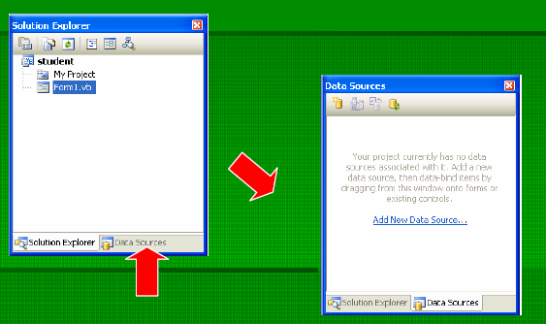
การทำงานกับฐานข้อมูล
เปิดวินโดวส์ Data Sources เพื่อติดต่อฐานข้อมูล
Copyright © 2009

Slide 23
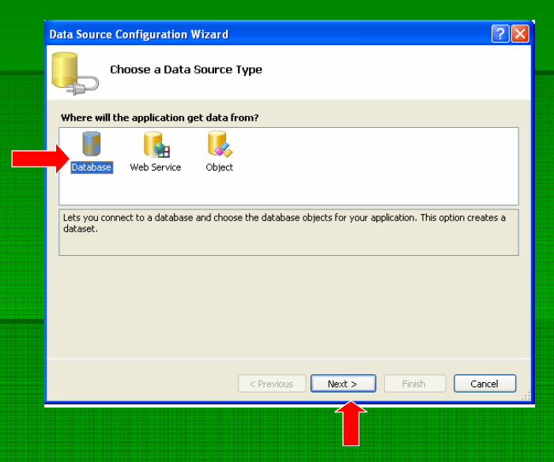
การทำงานกับฐานข้อมูล
Copyright © 2009

Slide 24
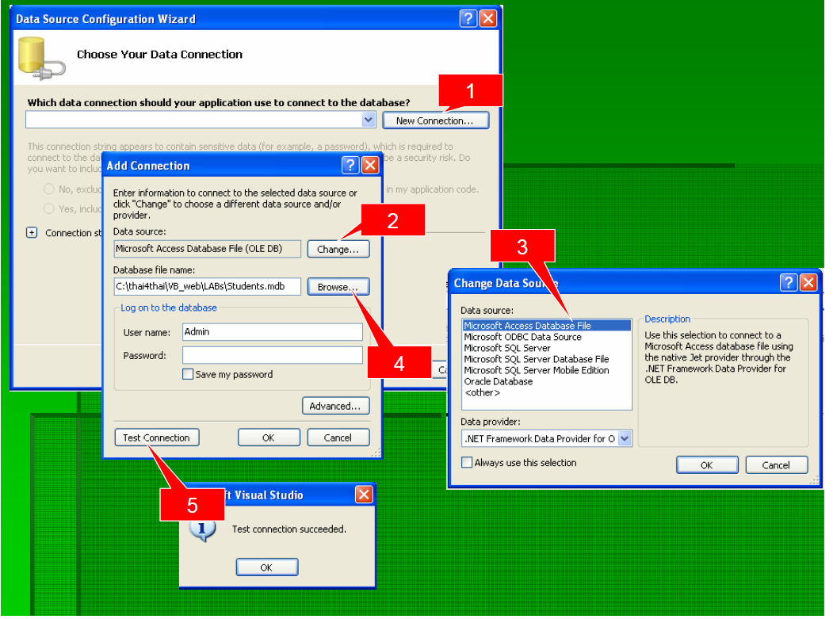
การทำงานกับฐานข้อมูล
Copyright © 2009

Slide 25
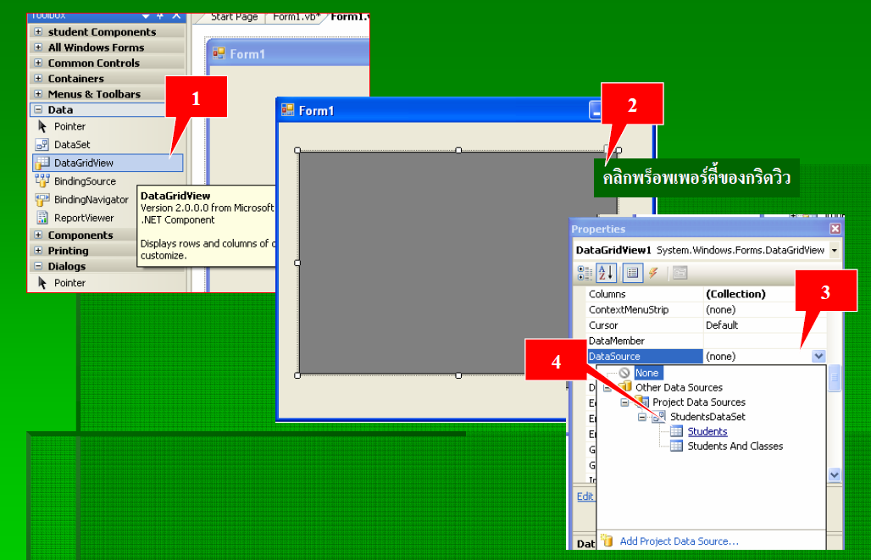
การทำ Data Binding
Copyright © 2009

Slide 26
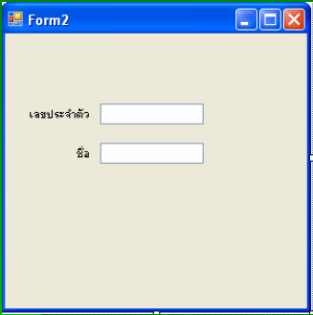
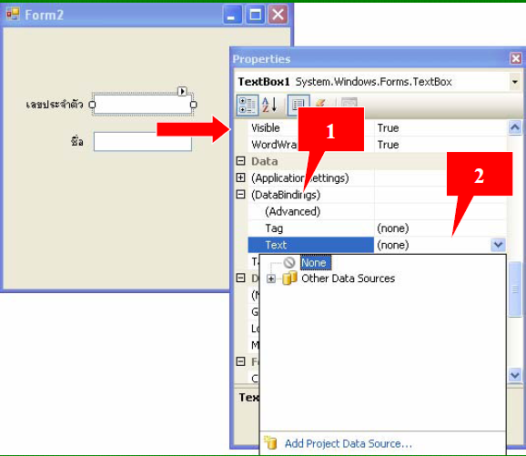
การทำ Data Binding แสดงข้อมูลทีละเรคคอร์ด์ด
Copyright © 2009

Slide 27
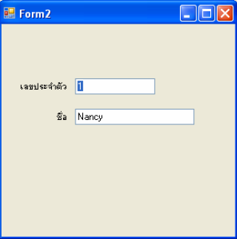
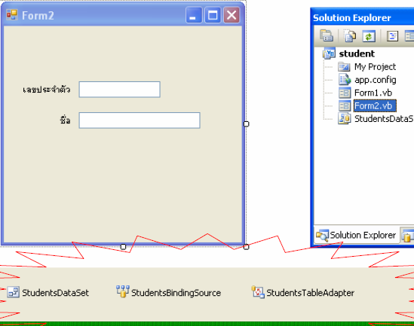
Copyright © 2009

Slide 28
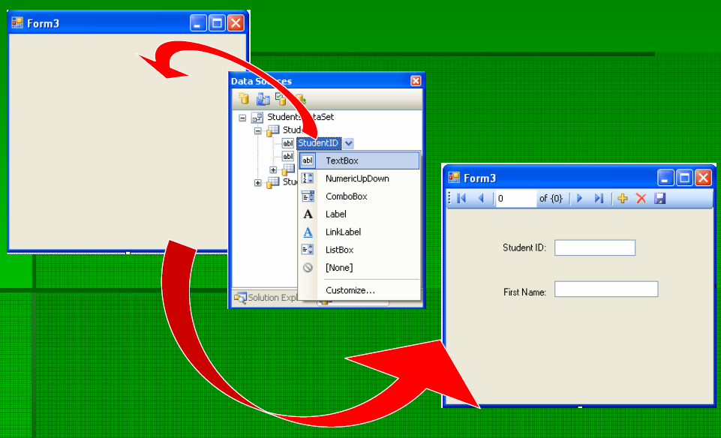
การทำ Data Binding ด้วยวิธี Drag & Drop
Copyright © 2009

Slide 29
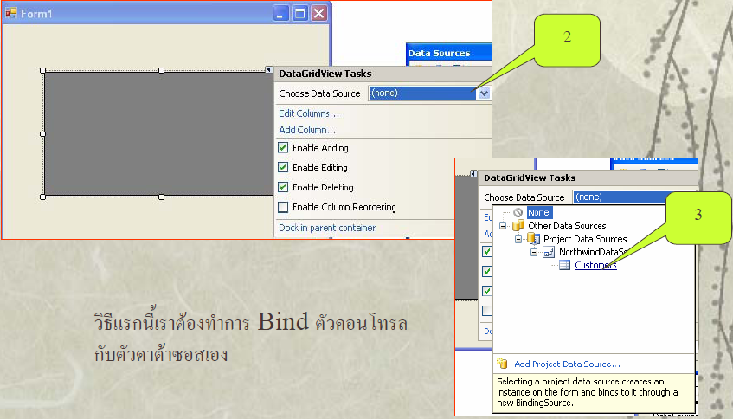
Copyright © 2009

Slide 30
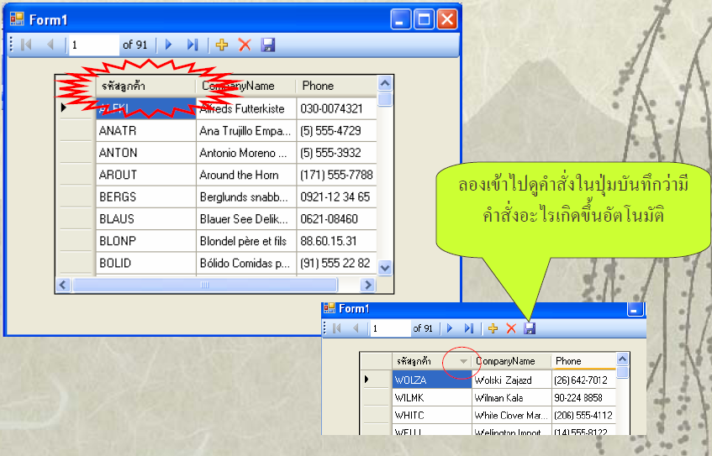
Copyright © 2009

Slide 31
แสดงข้อมูลในฟอร์ม
Data – Show Data Source
คลิกลากข้อมูลมาแสดง

Slide 32
แสดงข้อมูลในฟอร์ม
Data – Show Data Source
คลิกลากข้อมูลมาแสดง
3. คลิกขวา Property เพื่อแก้ไขเพิ่มเติมข้อมูลในฟอร์ม

Slide 33
การสร้างรายงานอย่างง่าย
Data – Show Data Source
คลิกลากข้อมูลมาแสดง
3. คลิกขวา Property เพื่อแก้ไขเพิ่มเติมข้อมูลในฟอร์ม

